Slide 1
Lecture 4
Human-Computer Dialogue

Slide 2
Pengantar
Dialog
  Komunikasi antara 2 pihak atau lebih
  Dalam desain user interface, istilah dialog berarti struktur komunikasi antara user dan sistem komputer
Bentuk dialog (bentuk interaksi)
  Bagaimana manusia memberikan input dan sistem memberikan output

Slide 3
Menentukan Jenis Dialog
Faktor-faktor yang mempengaruhi:
  Tujuan dari user
  Karakteristik user
  Karakteristik sistem
  Peralatan input dan output yang tersedia

Slide 4
Jenis-jenis Dialog
Menu system in control
Form Fill-in
Direct Manipulation
Command Language
Natural Language user in control

Slide 5
Menu
User membaca sekelompok items dan memilih salah satu task
Examples:
  Pull Down Menu
  Pop Up Menu

Slide 6

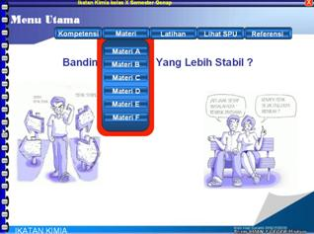
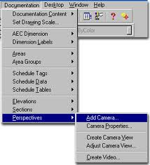
Pull Down Menu

Slide 7
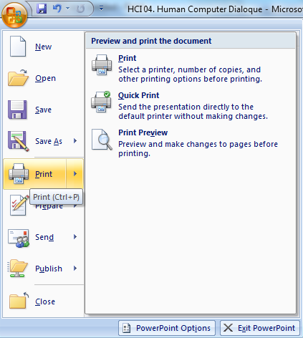
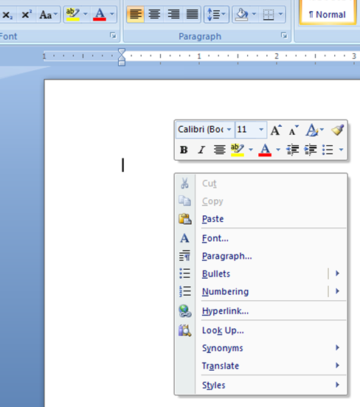
Pop Up Menu

Slide 8
Kelebihan dari Menu
Mudah dipelajari dan dimengerti
Tidak terlalu banyak mengetik
Biasanya sudah dikelompokkan, tinggal menentukan pilihan
Cocok untuk novice atau intermittent, tetapi kurang cocok untuk expert user
Mudah dipakai
Tidak perlu mengingat banyak hal

Slide 9
Kekurangan dari Menu
Bila terlalu banyak menu, menjadi tidak efisien, karena user akan bingung mau pilih yang mana
Memperlambat bagi user yang sering memakai
Memerlukan banyak space di layar

Slide 10
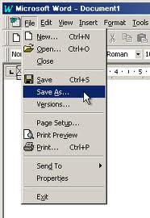
Desain Menu …………………………..(1)
Gunakan grouping sesuai makna
Urutkan sesuai dengan fungsinya (sesuai urutan kerja user)

Slide 11
Desain Menu………………..…………..(2)
Items dan namanya harus konsisten
Sediakan shortcut supaya lebih cepat
Memungkinkan untuk lompat ke pilihan akhir (tidak melewati banyak tahapan)
Konsisten bahasanya
Sediakan Fasilitas help
Disarankan (oleh Kieger): 4-8 items, 3-4 levels

Slide 12
Form Fill-In
User dapat melihat hubungan field-fieldnya, memindah kursor, dan mengisikan data
Termasuk dialog yang paling banyak dipilih oleh user

Slide 13
Kelebihan dari Form Fill-In
Memudahkan entry data karena bisa melakukan error checking
Butuh training meskipun tidak banyak
Perlu bantuan yang menuntun
Sudah ada tools untuk buat form
Cocok untuk intermittent atau frequent user

Slide 14
Kekurangan dari Form Fill-In
Butuh banyak space di layar
Harus ada error checking untuk data yang dientrykan (contoh: format tanggal)
Sebaiknya tiap isian dicheck, sehingga bila formnya panjang, pengisian tidak perlu berlarut-larut. (yang pasti, data entry harus valid)

Slide 15
Desain Form Fill-In …………….….(1)
Gunakan title yang bermakna (mis. Address, gunakan lebih dari 1 field: jalan, kota, kode pos)
Perintah harus jelas
Lakukan pengelompokan
Buat tampilan yang tidak membosankan

Slide 16
Desain Form Fill-In …………….….(2)
Pakai istilah dan singkatan yang konsisten
Pengecekan error karakter
Usahakan agar user tidak mengetik terlalu banyak
Sediakan Fasilitas help

Slide 17
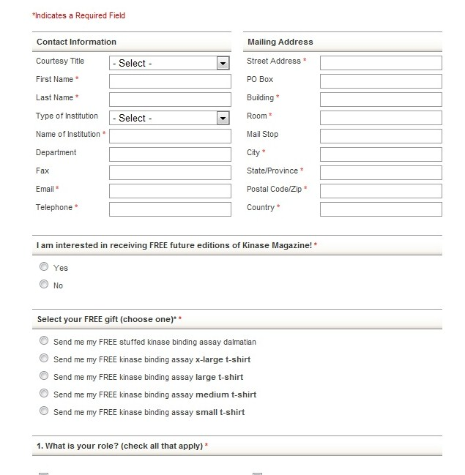

Slide 18
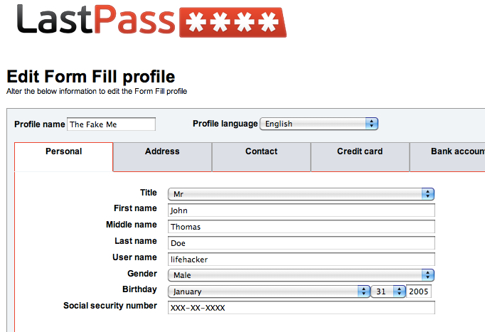

Slide 19
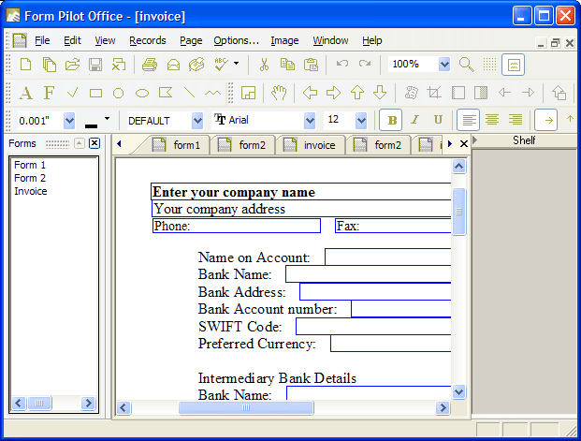
Bad Design

Slide 20
Direct Manipulation
Dicetuskan oleh Shneiderman (1987)
Interface yang menyediakan window, icon, menu dan pointer
User langsung berhubungan dengan yang ada di layar dan sistem langsung memberikan feedback (konsep ini menimbulkan istilah WYSYWYG)

Slide 21
Kelebihan dari Direct Manipulation
Efek langsung ditampilkan
Mudah dipelajari
Mudah diingat
Error bisa dihindari
User diberi kesempatan untuk coba-coba
Memberikan kepuasan, karena bisa langsung dan tidak berbelit-belit

Slide 22
Kekurangan dari Direct Manipulation
Sulit membuatnya (sulit diprogram)
Memakai gambar-gambar dan membutuhkan device tambahan (mis. Mouse)
Membutuhkan keahlian khusus (desain grafis)
Pemakaian icon (kemungkinan ada masalah semantic mapping)

Slide 23
Fitur Direct Manipulation ……..…..(1)
Explisit action: user melakukan action langsung pada obyek dilayar
Immediate feedback: langsung bisa lihat hasilnya
Incremental effect: dapat mengikuti gerakan user
Intuitive interaction: user dapat menebak apa yang harus dilakukan

Slide 24
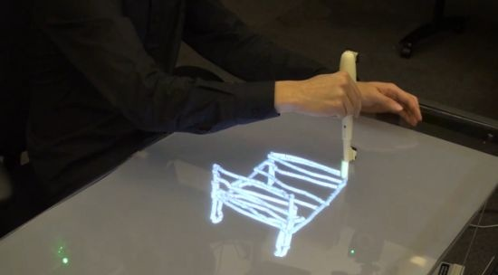

Slide 25
Fitur Direct Manipulation ……..…..(2)
Belajar dasarnya sudah bisa memakai, kemudian sambil belajar step selanjutnya
Semua kegiatan bisa dibatalkan dengan membalik urutan kegiatan yang telah dilakukan
Hanya kegiatan yang valid saja yang dapat respon

Slide 26
Command Language
Perintah asli dari sistem operasi (misal: pada DOS➔ copy, ren, dir)
Termasuk dialog interface yang tertua
Diawali oleh user, sistem yang memberikan respon
Jika hasilnya benar, maka perintah selanjutnya dikerjakan
Jika tidak, maka user perlu lakukan koreksi lebih dulu

Slide 27
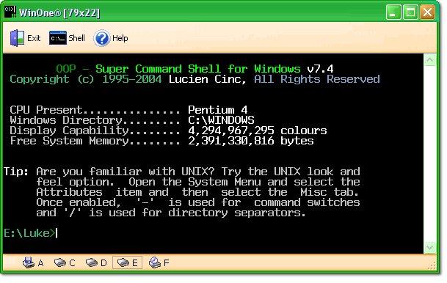

Slide 28
Keuntungan dari Command Language
Flexible
Mudah bagi power user
Mendukung inisiatif user (diinitialisasi oleh user)
Bisa untuk buat macro

Slide 29
Kekurangan dari Command Language
Bisa memberitahu ada error tetapi tidak tahu errornya yang mana
(misal: Bad command or file name)
Harus menghafal banyak perintah

Slide 30
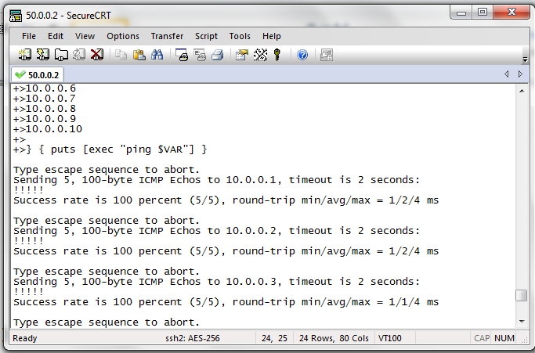

Slide 31
Desain Command Language ……..(1)
Buat model dari object dan action yang spesifik
Pilih nama yang memiliki arti, spesifik dan unik
Buat struktur yang sesuai dengan hirarki
Buat struktur yang konsisten

Slide 32
Desain Command Language ……..(2)
Mendukung singkatan yang konsisten
Buat agar yang novice juga bisa pakai
Gunakan menu command pada display
Batasi perintah-perintahnya (jangan terlalu banyak perintah)

Slide 33
Natural Language
Termasuk interface yang populer dimasa depan
Kelebihan
  Tidak perlu banyak sintaks, karena seperti bahasa sehari-hari
Kekurangan
  Tidak semua dialog bisa dimengerti
  Masih banyak pengetikan
  Hasilnya tidak dapat diprediksi

Slide 34
Cognitive Issues in
Direct Manipulation
The Gulf of Execution
The Gulf of Evaluation

Slide 35
The Gulf of Execution
Jarak antara tujuan user dan fasilitas sistem
Dilihat dari sudut pandang user
User ingin melakukan sesuatu tetapi sistem tidak dapat melakukan
Biasanya terjadi karena keterbatasan hardware

Slide 36
The Gulf of Evaluation
Jarak antara output sistem dan apa yang dipahami atau dimengerti oleh user
Dilihat dari sudut pandang sistem
Sistem mau memberi informasi kepada user, tetapi user tidak bisa mengerti
Perlu ada petunjuk

Slide 37
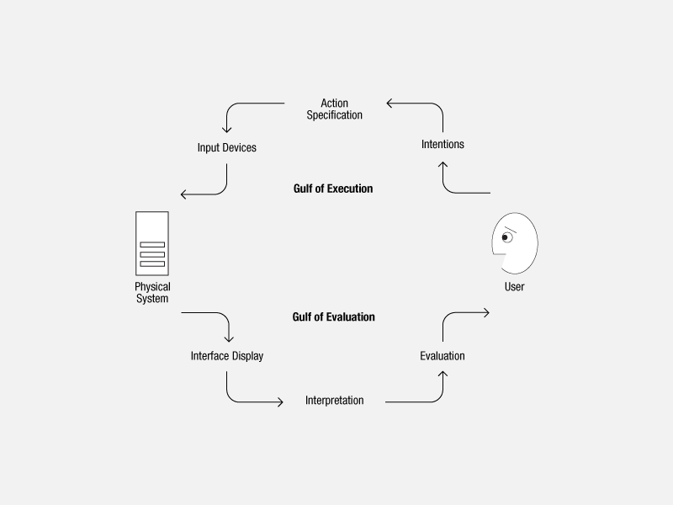

Slide 38
Bridging the gulfs ………………(1)
User dapat menjembatani ‘gulf of execution’ dengan merubah cara atau mempersingkat langkah-langkah yang dapat dilakukan sistem
Desainer dapat menjembatani ‘gulf of execution dengan merancang karakteristik input yang sesuai dengan kapabilitas psikologi user

Slide 39
Bridging the gulfs ………………(2)
User dapat menjembatani ‘gulf of evaluation’ dengan merubah interpretasi user terhadap sistem dan mengevaluasinya terhadap tujuan mereka
Desainer dapat menjembatani ‘gulf of evaluation dengan merubah karakteristik output dari sistem

Slide 40
Expanding the notion of directness
Semantic directness:
memperhatikan hubungan antara apa yang diinginkan user untuk ditampilkan dan arti dari expresi yang ditampilkan
Articulatory directness: memperhatikan relasi antara arti dan ekspresi secara fisik

Slide 41
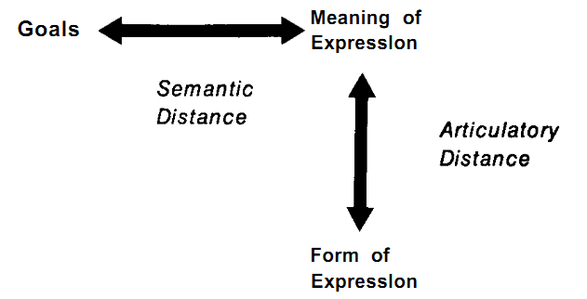
Semantic & Articulatory

Slide 42
Prinsip Utama dalam Desain
Affordances: action yang sering dilakukan
  Persepsi, urutan dan suara
Constrains: action yang tidak dapat dilakukan
  Fisik, semantik, kultur dan logika
Mappings
  Mapping yang baik: menampilkan secara natural dan intuitif kepada user
Feedback: memberitahu ke user bahwa sedang mengerjakan suatu action
  Contoh: tampilkan progress bar

Slide 43
Bacaan
Preece, Chapter 13

